Slide 1
Eagle Eye
오동현, 이예은, 박현묵, 유지은

Slide 2
Contents
01
The Team
02
Initial Proposal
03
Eagle Eye

Slide 3
The Team
팀원 소개

Slide 4
The Team
오동현 _ 32121836
관심 분야
보안, 데이터 마이닝
- 공격이 재미있다. 데이터 처리는 인공지능의 기반이라고 생각해서 관심이 많다.
대표적 과제
KUCIS Project – Sanitizer / 단국대 집현전 해커톤 특별상 /
Pycon 2016 가위바위보 코딩 대회 4위
미래의 모습
Bug Hunter

Slide 5
The Team
이예은 _ 32121851
관심 분야
빅 데이터, AR, 머신 러닝
- 빅 데이터가 재미있다!… 재미있는데 이유가 있나요?!
대표적 과제
물리엔진을 사용하지 않은 알까기 개발
페스티벌 추진 및 개인 사용자들의 모임 플랫폼 개발
미래의 모습
과일가게 CEO

Slide 6
The Team
박현묵 _ 32121824
관심 분야
데이터 분석과 인공지능
- 평소 불필요한 서비스와 정보들을 많이 접했는데, 나에게 적합한 서비스만을 취했으면 좋
겠다고 생각해서 관심을 가지게 되었다.
대표적 과제
프로세스 스케줄링( FCFS, RR, SJF, Multilevel Feedback Queue )
kaggle서 머신러닝 관련 문제(Titanic) 해결을 위한 프로젝트 진행중
미래의 모습
극도로 개인화된 맞춤 서비스 제공 프로그램을 개발(ex.자비스)

Slide 7
The Team
유지은 _ 32142947
관심 분야
디지털 포렌식
- 원래 법 과학에 관심이 많았는데, 전공과 관련되어 할 수 있는 일을 찾다 보니
디지털 포렌식이라는 분야가 있다는 것을 알게 되었다.
대표적 과제
Trustzone을 이용한 보안 강화 기법 연구
소상공인 SW 재능기부 프로젝트
미래의 모습
디지털 포렌식 관련 수사관

Slide 8
Initial Proposal
관심 분야

Slide 9
Initial Proposal
주제 : CCTV를 활용한 불 감지 시스템 구축
배경
- 2014년도 기준 공공기관 CCTV 설치 대수는 655,030대
하지만 모두 사람이 관리하거나 방치되어 있는 상태
- SMART CCTV가 나오고는 있지만 여러 여건들에 전부 교체는 불가
내용
- 창고, 공공기관과 같은 중요 시설에는 모두 CCTV가 설치되어 있음
- 모든 CCTV가 실시간 모니터링으로 관리되고 있지 않음
- 영상 정보 처리를 통한 불 탐지 시스템을 구축하여 시설 보호

Slide 10
Eagle Eye
이글아이

Slide 11


Eagle Eye

Slide 12
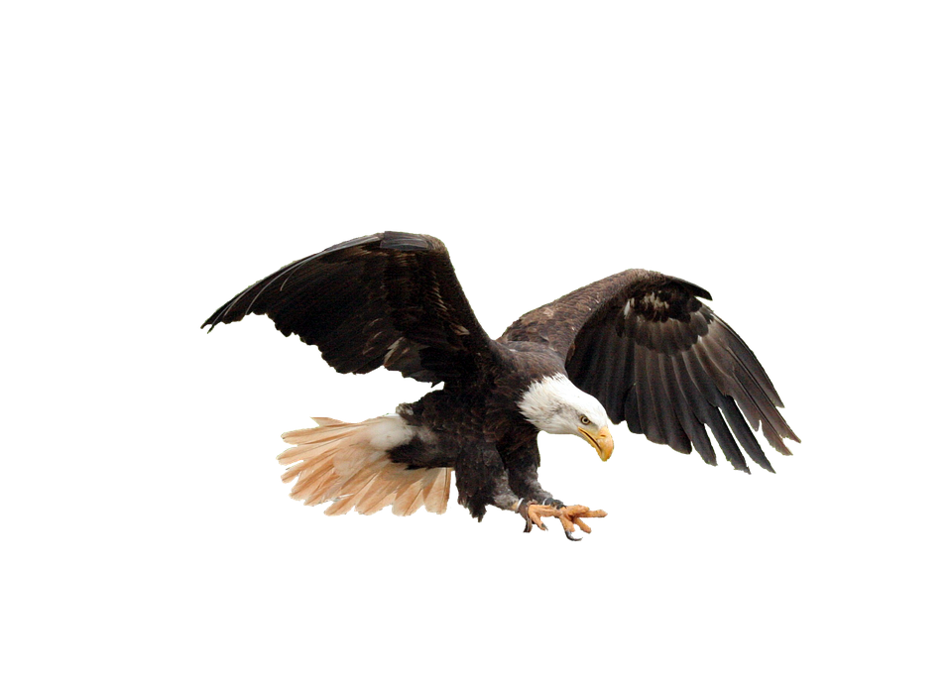
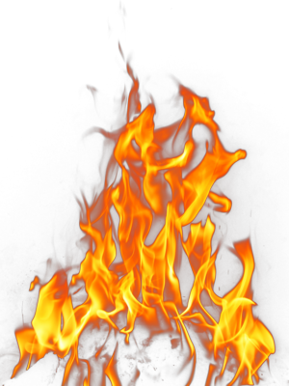
Eagle Eye
Eagle + Eye : 독수리 + 눈
독수리( eagle ) 의 눈( EyE )으로
이글이글 거리는 화재( Fire )를
정확하게 포착하겠다는 의미

Slide 13
Q & A
질의 응답

Slide 14
감사합니다

